Slide 1
БЮДЖЕТ ДЛЯ ГРАЖДАН
Подготовлен на основании проекта бюджета Мясниковского района на 2021 год и на плановый период 2022 и 2023 годов

Slide 2
Что такое бюджет для граждан?
(со старонормандского buogette – это сумка, кошелек)
Настоящий проект разработан с целью более прозрачного и открытого доступа жителей Мясниковского района к бюджетному процессу и бюджету Мясниковского района. Представленная информация предназначена для широкого круга пользователей и будет интересна и полезна как педагогам, врачам, молодым семьям, так и муниципальным служащим, пенсионерам и другим категориям населения, так как бюджет муниципального района затрагивает интересы каждого жителя Мясниковского района.

Slide 3
На чем строится бюджет Мясниковского района?
Бюджет Мясниковского района составляется и разрабатывается сроком на три года – очередной финансовый год и плановый период.
Составление бюджета Мясниковского района основывается на:
бюджетном послании Президента Российской Федерации
основных направлениях бюджетной и налоговой политики
прогнозе социально-экономического развития Мясниковского района
муниципальных программах Мясниковского района

Slide 4
Основные направления бюджетной и налоговой политики на 2021год и на плановый период 2022-2023годов
оптимизация бюджетной сети
расширение доходной базы
реализация программы «Управление финансами и создание условий для эффективного управления муниципальными финансами сельских поселений»

Slide 5
Зачем формировать и исполнять бюджет по программам?
В целях повышения эффективности и результативности бюджетных расходов бюджет формируется через реализацию 21 муниципальных программ
Преимуществом программного бюджета является распределение расходов не по ведомственному принципу, а по программам. Муниципальная программа имеет цель, задачи и показатели эффективности, которые отражают степень их достижения (решения), то есть действия и бюджетные средства направлены на достижение заданного результата.
При этом значение показателей является индикатором по данному направлению деятельности и сигнализирует о плохом или хорошем результате, необходимости принятия новых решений.

Slide 6
Структура бюджета по «программному» принципу
БЮДЖЕТ МУНИЦИПАЛЬНОГО РАЙОНА
Программные и непрограммные расходы
Муниципальные программы
Непрограм-
мные расходы
Социал-ной направ-ленности
Обеспечение безопасных условий жизнедеятельности
Поддержка отраслей
экономики
Общего характера

Slide 7
Стадии бюджета
Составление проекта бюджета
Муниципальный финансовый контроль
Исполнение бюджета
Рассмотрение и утверждение бюджета
Составление, внешняя проверка,
рассмотрение и утверждение бюджетной отчётности

Slide 8

Бюджетная система
Мясниковского района
Бюджет Мясниковского муниципального района
Бюджет Краснокрымского сельского поселения
Бюджет Большесальского сельского поселения
Бюджет Недвиговского сельского поселения
Бюджет Калининского сельского поселения
Бюджет Чалтырского сельского поселения
Бюджет Крымского сельского поселения
Бюджет Петровского сельского поселения

Slide 9

Из чего складываются доходы бюджета?
Поступление в бюджет денежных средств являются
ДОХОДАМИ БЮДЖЕТА
НАЛОГИ - часть доходов граждан и организаций, которые они обязаны заплатить государству (например, налог на доходы физических лиц, налог на прибыль, налог на имущество физических лиц, земельный налог, транспортный налог и другие)
НЕНАЛОГОВЫЕ ДОХОДЫ – платежи в виде штрафов, санкций за нарушение законодательства, платежи за пользование имуществом государством
БЕЗВОЗМЕЗДНЫЕ ПОСТУПЛЕНИЯ – средства, которые поступают в бюджет безвозмездно (денежные средства, поступающие из вышестоящего бюджета (например, дотации из областного бюджета), а также безвозмездные перечисления от юридических и физических лиц)

Slide 10
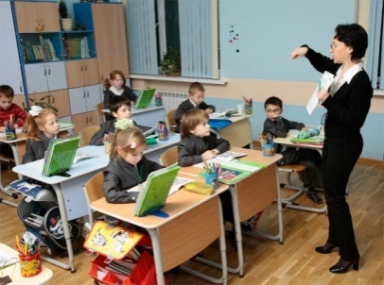
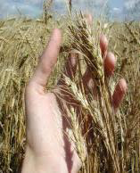
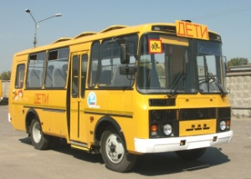
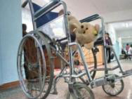
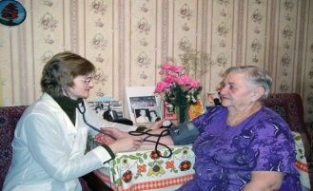

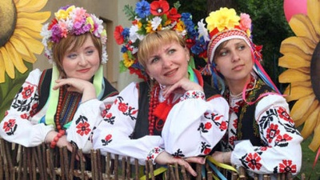
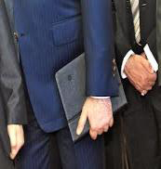


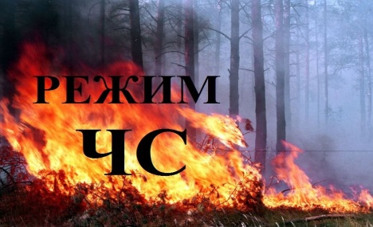
Куда расходуются средства бюджета?
Выплачиваемые из бюджета денежные средства называются РАСХОДАМИ БЮДЖЕТА
на национальную экономику
на образование
на социальную политику
на культуру
на общегосударственные вопросы
на коммунальное хозяйство
межбюджетные трансферты
на национальную безопасность
на здравоохранение

Slide 11

Основные показатели бюджета муниципального района
ДОХОДЫ > РАСХОДЫ = ПРОФИЦИТ БЮДЖЕТА
ИЗЛИШКИ СРЕДСТВ НАПРАВЛЯЮТ
В НАКОПЛЕНИЯ
ДОХОДЫ < РАСХОДЫ
= ДЕФИЦИТ
БЮДЖЕТА
НЕДОСТАЮЩИЕ
СРЕДСТВА БЕРУТ В ДОЛГ ИЛИ ИЗ НАКОПЛЕНИЙ

Slide 12
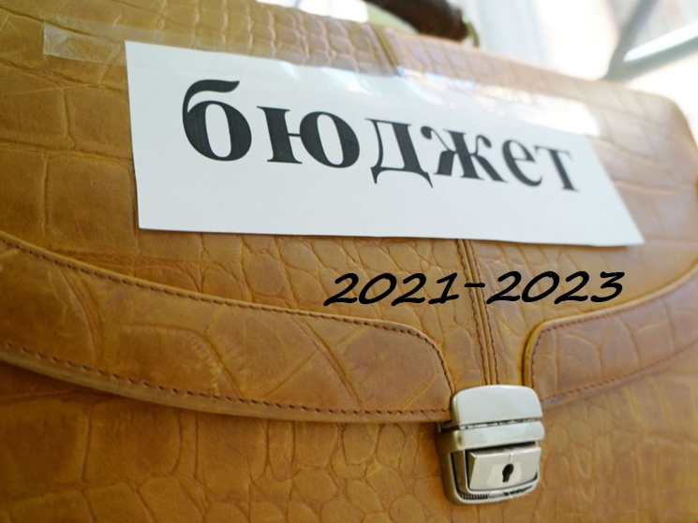
ОСНОВНЫЕ ХАРАКТЕРИСТИКИ БЮДЖЕТА ( тыс.руб.)
2195938,8
1361624,6
1074681,2
2255465,1
1506962,1
1229885,5
59526,3
145337,5
155204,3

Slide 13
Объем поступления доходов бюджета муниципального района в 2021 году
Всего доходов
2195938,8 тыс.руб
0,9%
Налоговые и
неналоговые доходы
362568,8 тыс.руб
15,6%
Безвозмездные
поступления
1833370 тыс.руб

Slide 14
Объем и структура доходов бюджета в 2021году
882813,8
783451,4
91644

Slide 15
Распределение расходов районного бюджета по муниципальным программам в 2021 году
Реализуется 21 муниципальных программ на общую сумму 2249911,2тыс.руб.
Социальной направленности | Обеспечение безопасных условий | Поддержка отраслей | Общего характера
Развитие образования – 1005142,2 тыс.руб. Территориальное планирование и обеспечение доступным и комфортным жильем – 11447,8 тыс. руб. | Обеспечение общественного порядка и профилактика правонарушений– 2560,6 тыс.руб. Защита населения и территории Мясниковского района от чрезвычайных ситуаций– 7343,0 тыс. руб. Доступная среда – 19,1 тыс.руб. Охрана окружающей среды – 131,5 тыс.руб. Информационное общество – 20317,0 тыс.руб. | Экономическое развитие и инновационная экономика- 833,9 тыс.руб. Комплексное развитие сельских территорий – 25408,3 тыс. руб Развитие сельс- кого хозяйства 3017,8 тыс.руб. Энергоэффективность и развитие энергетики – 205,0 тыс.руб. Развитие транспортной системы – 125473,8 тыс.руб. | Развитие здравоохранения – 11823,1 тыс.руб. Обеспечение качественными ЖКУ населения- 530031,3тыс.руб. Молодежная политика и социальная активность – 541,6 тыс.руб. Управление финансами и создание условий для эффективного управления муниципальными финансами сельских поселений – 8345,6 тыс.руб. Муниципальная политика – 52621,2 тыс.руб.
Развитие культуры и туризма 93708,1 тыс.руб.
Развитие физической культуры и спорта – 2891,8 тыс.руб.
Социальная поддержка граждан – 325933,8 тыс. руб. Формирование законопослушного поведения участников дорожного движения – 60,0

Slide 16

Распределение расходов бюджета Мясниковского района
по отраслям в 2021 году, в процентах
5,8
2,6
0,1
47,2
24,6
0,6
0,3
14,5
3,0

Slide 17
Расходы на образование в 2021 году
Расходы на образование будут осуществляться в рамках 4 муниципальных программ Мясниковского района.
За счет средств бюджета содержится 37 муниципальных бюджетных учреждений образования.
Расходы всего 1065441,9 тыс.рублей
62385,1
27688,5
526981,3
448387,0

Slide 18
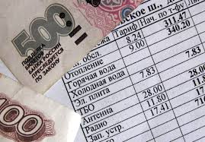
Меры социальной поддержки, предоставляемые из бюджета в 2021 году
Наименование меры социальной поддержки | Объем расходов, тыс. руб.
Ежемесячные выплаты на третьего ребенка или последующих детей до достижения ребенком возраста трех лет | 25007,5
Ежемесячные выплаты в связи с рождением (усыновлением) первого ребенка | 61526,3
Расходы по начислению и выплате компенсации части родительской платы за детский сад | 8767,7

Slide 19
Расходы на физическую культуру и спорт в 2021 году
Расходы будут осуществляться в рамках двух муниципальных программ «Развитие физической культуры и спорта» и «Развитие образования» Общий объем расходов в 2021 году составит 29575,4 тыс.руб.
В ДЮСШ в 2021 году занимается 1158 ребенка
Расходы на детскую юношескую школу составят 26683,6 тыс.руб.
Расходы бюджета на 1 ученика ДЮСШ в 2021 году:
26683,6 тыс.руб.
1158
учащихся
23042 руб. на ученика
Кроме того из районного бюджета средства расходуются на :
проведение межмуниципальных и районных физкультурных и спортивных мероприятий;
обеспечение участия сборных команд в спортивных мероприятиях различного уровня.

Slide 20
Расходы на культуру в 2021 году
Расходы на культуру будут осуществляться в рамках муниципальной программы «Развитие культуры и туризма».
Расходы всего 68521,7 тыс.руб.
35863,8
За счет средств бюджета содержится 3 муниципальных бюджетных учреждения культуры.
6565,4
26092,5

Slide 21
Расходы на социальную политику в 2021
году
Расходы на социальную политику осуществляться в рамках 3 муниципальных программ.
Расходы всего 325457,9 тыс.руб.
Наибольший объем средств в этой сфере направляется на предоставление мер социальной поддержки, охрану семьи и детства
1368,0
181989,4

Slide 22

Расходы бюджета Мясниковского районапо разделам бюджетной классификации в 2021 и 2022 годах
РАСХОДЫ | 2021 год |  | 2022 год
 | Сумма , тыс.руб. | % к общему объему расходов | Сумма , тыс.руб. | % к общему объему расходов
ВСЕГО РАСХОДОВ | 2255465,1 | - | 1506962,1 | -
Общегосударственные вопросы | 87368,7 | 3,9 | 96944,9 | 6,4
Жилищно-коммунальное хозяйство | 554989,6 | 24,6 | 155389,5 | 10,3
Национальная безопасность и правоохранительная деятельность | 7118,0 | 0,3 | 7126,0 | 0,5
Национальная экономика | 131157,3 | 5,8 | 101799,5 | 6,8
Охрана окружающей среды | 11,5 | - | 11,5 | -
Образование | 1065441,9 | 47,2 | 731313,3 | 48,5
Культура | 68521,7 | 3,0 | 73150,1 | 4,9
Социальная политика | 325467,9 | 14,5 | 334206,5 | 22,2
Физическая культура и спорт | 2829,3 | 0,1 | 2774,9 | 0,2
Здравоохранение | 12759,2 | 0,6 | 3445,9 | 0,2
Средства массовой информации | 800,0 | - | 800,0 | -

Slide 23
Контактная информация
«Бюджет для граждан»
подготовлен Финансовым отделом Администрации Мясниковского района Ростовской области
Информацию о бюджете Вы можете получить по адресу:
346800 Ростовская область, Мясниковский район, село Чалтырь,
ул.Ленина д.33
тел. 886349 2-17-83, а также на официальном сайте муниципального образования «Мясниковский район» в сети «Интернет»: http://www.amrro.ru/

